Slide 1



TRƯỜNG TIỂU HỌC ……
CHÀO MỪNG QUÝ THẦY CÔ
VỀ DỰ GIỜ THĂM LỚP
Môn Công nghệ lớp 3
BÀI 3: SỬ DỤNG QUẠT ĐIỆN (T4)
Giáo viên:……………………………………
Lớp: 3

Slide 2

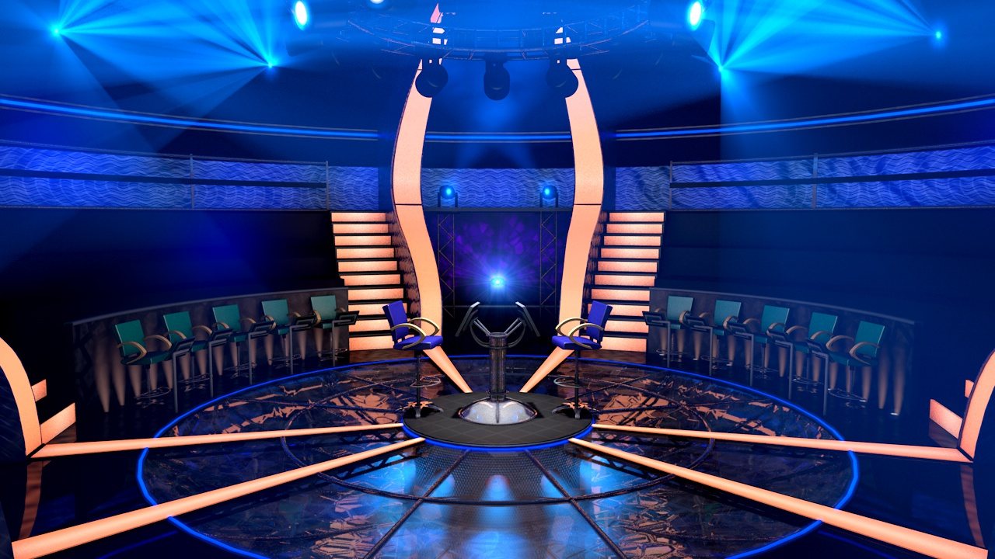

Câu hỏi số 4
Câu hỏi số 3
Câu hỏi số 2
Câu hỏi số 1

Slide 3
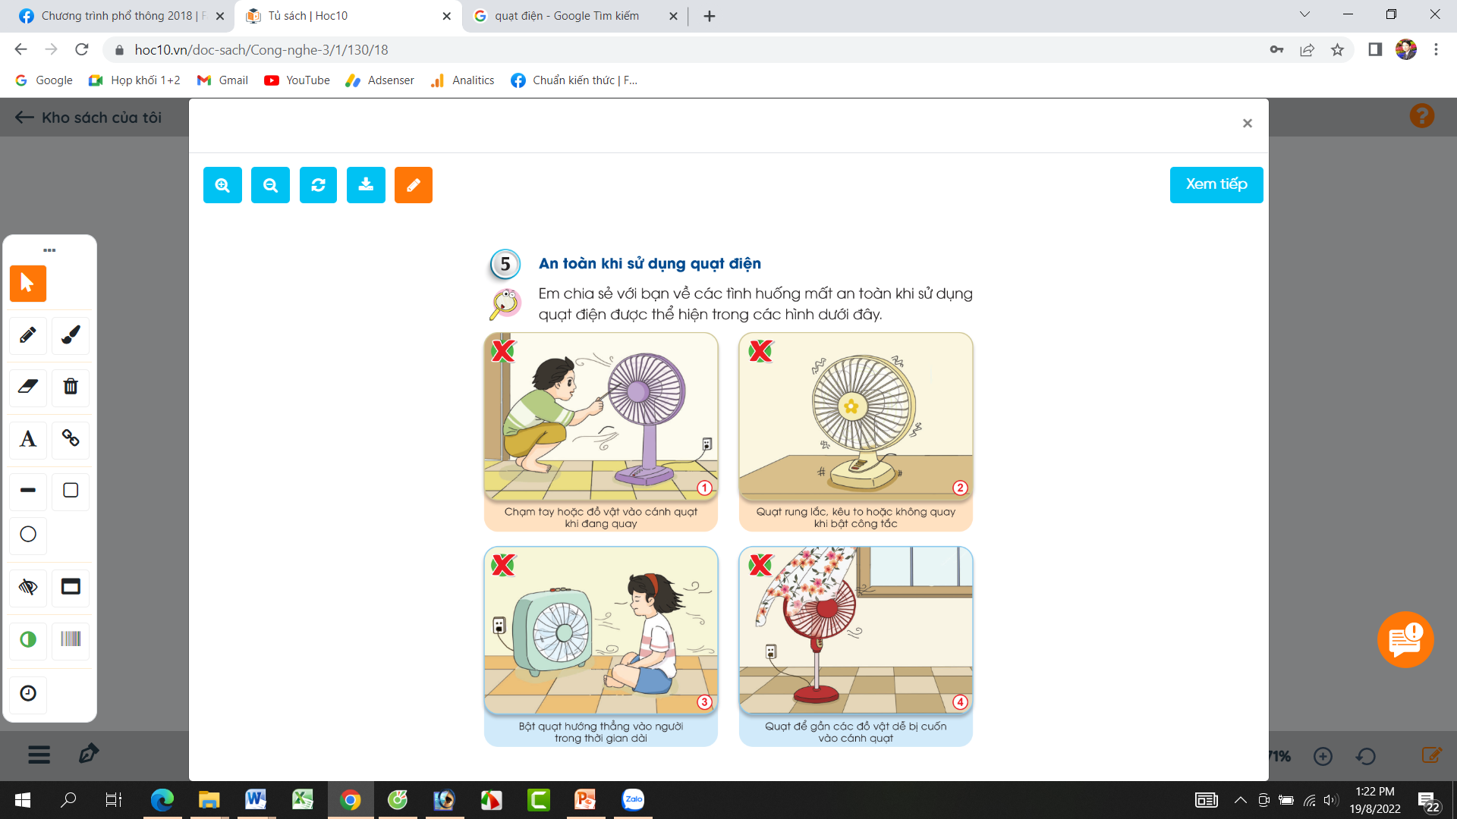
Thứ……ngày…..tháng…..năm…….
CÔNG NGHỆ
Bài 3: SỬ DỤNG QUẠT ĐIỆN (T4)
1. An toàn khi sử dụng quạt điện.
Em chia sẻ với bạn về các tình huống mất an toàn khi sử dụng quạt điện được thể hiện trong các hình dưới đây:

Slide 4
Thứ……ngày…..tháng…..năm…….
CÔNG NGHỆ
Bài 3: SỬ DỤNG QUẠT ĐIỆN (T4)
1. An toàn khi sử dụng quạt điện.
Khi sử dụng quạt điện, tuyệt đối không được chạm tay hoặc đồ vật vào cánh quạt khi đang quay, sẽ rất nguy hiểm và hỏng quạt.

Slide 5
Thứ……ngày…..tháng…..năm…….
CÔNG NGHỆ
Bài 3: SỬ DỤNG QUẠT ĐIỆN (T4)
1. An toàn khi sử dụng quạt điện.
Khi bật quạt lên thấy quạt rung lắc hoặc nghe âm thanh lạ phát ra từ quạt thì phải tắt quạt và báo cho người thân kiểm tra.

Slide 6
Thứ……ngày…..tháng…..năm…….
CÔNG NGHỆ
Bài 3: SỬ DỤNG QUẠT ĐIỆN (T4)
1. An toàn khi sử dụng quạt điện.
Không nên ngồi lâu và gần trước quạt, sẽ rất có hại cho sức khoẻ.

Slide 7
Thứ……ngày…..tháng…..năm…….
CÔNG NGHỆ
Bài 3: SỬ DỤNG QUẠT ĐIỆN (T4)
1. An toàn khi sử dụng quạt điện.
Không nên để quạt vào những vị trí có nhiều đồ vật dễ bị cuốn vào cánh quạt sẽ bị làm hỏng quạt.

Slide 8
Thứ……ngày…..tháng…..năm…….
CÔNG NGHỆ
Bài 3: SỬ DỤNG QUẠT ĐIỆN (T4)
2. Thực hành cách sử dụng quạt điện.
Em hãy chia sẻ với bạn về các bước an toàn khi sử dụng quạt điện
Các bước sử dụng quạt điện:
+ Bước 1: Đặt quạt điện trên bề mặt bằng phẳng, chắc chắn.
+ Bật quạt và chọn tốc độ quay của cánh quạt.
+ Điều chỉnh hướng gió.
+ Tắt quạt khi không sử dụng.

Slide 9
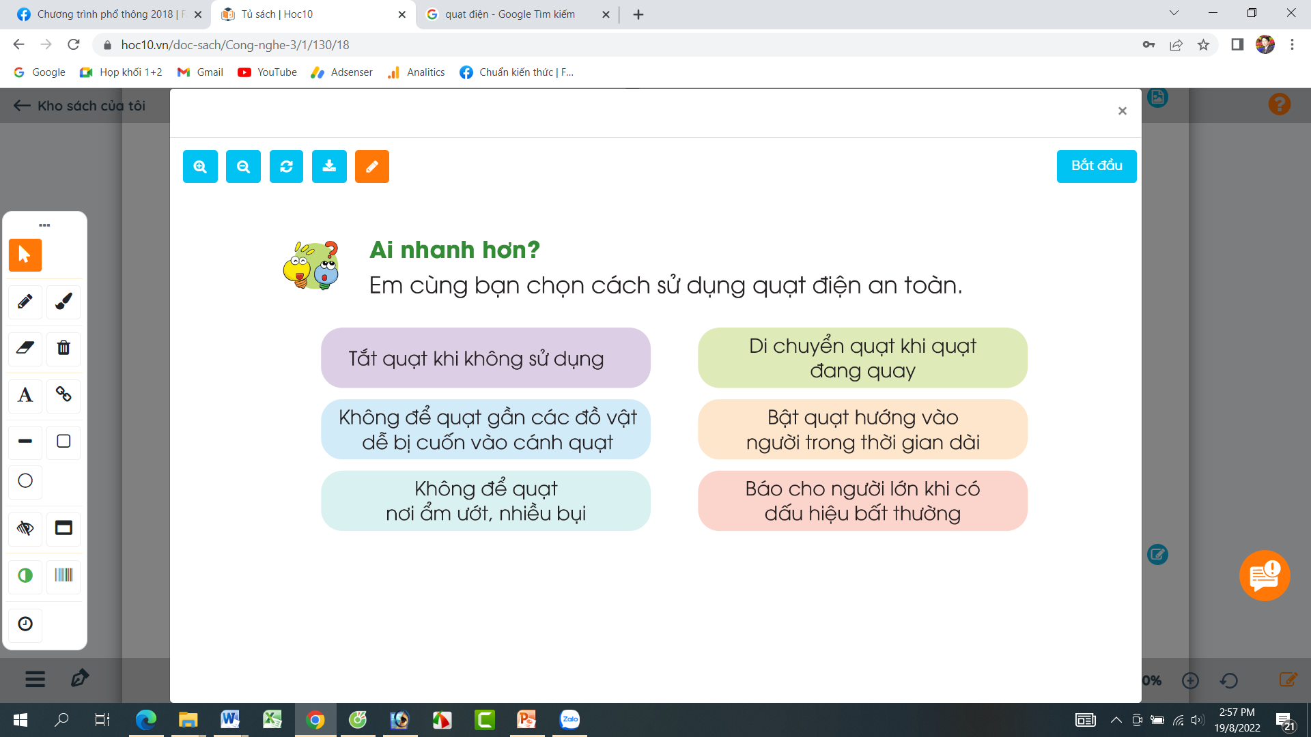
Thứ……ngày…..tháng…..năm…….
CÔNG NGHỆ
Bài 3: SỬ DỤNG QUẠT ĐIỆN (T4)
2. Ai nhanh hơn.
Em cùng bạn chọn cách sử dụng quạt điện an toàn

Slide 10
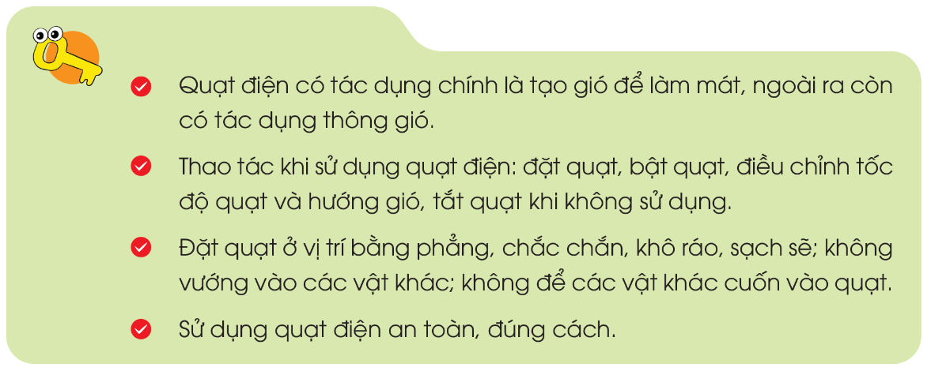
Thứ……ngày…..tháng…..năm…….
CÔNG NGHỆ
Bài 3: SỬ DỤNG QUẠT ĐIỆN (T4)

Slide 11
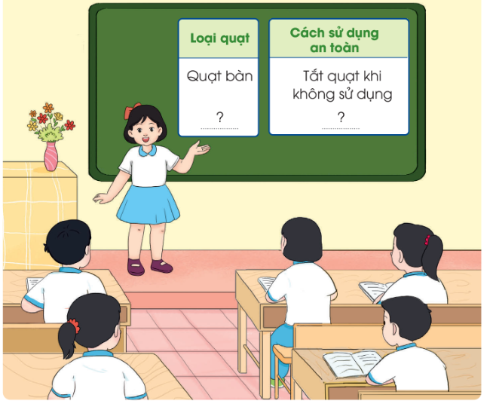
Thứ……ngày…..tháng…..năm…….
CÔNG NGHỆ
Bài 3: SỬ DỤNG QUẠT ĐIỆN (T4)
3. Vận dụng.
Kể tên các loại quạt điện mà gia đình em có. Chia sẻ cới các bạn cách sử dụng quạt điện an toàn
Cùng nhau làm việc nhóm 4

Slide 12
Thứ……ngày…..tháng…..năm…….
CÔNG NGHỆ
Bài 3: SỬ DỤNG QUẠT ĐIỆN (T4)
3. Vận dụng.
Kể tên các loại quạt điện mà gia đình em có. Chia sẻ cới các bạn cách sử dụng quạt điện an toàn
Loại quạt | Cách sử dụng an toàn
Quạt bàn . . | Tắt quạt khi không sử dụng. . .
Quạt treo tường
Treo ngay ngắn,
cẩn thận.

Slide 13

XIN CHÂN THÀNH CẢM ƠN
QUÝ THẦY CÔ GIÁO VÀ CÁC EM

